Slide 1
Курсовая работа
«Вычислительный эксперимент по исследованию движения тела по наклонной плоскости»
Выполнил: Гневнов Артем Евгеньевич студент 1 курса, ИВТ 2.1.
Научный руководитель: доктор педагогических наук, профессор Власова Е.З.

Slide 2
Предмет исследования: вычислительный эксперимент по исследованию движения тела по наклонной плоскости.
Цель: вычислительный эксперимент по исследование зависимости силы трения, действующей на брусок, от угла наклона плоскости и материала, из которого сделан брусок.
Задачи исследования:
1. Разработать математическую модель задачи, на основе проанализированных источников.
2. Разработать прикладную программу на языке Python
3. Провести вычислительный эксперимент.
4. Проанализировать полученные результаты.

Slide 3
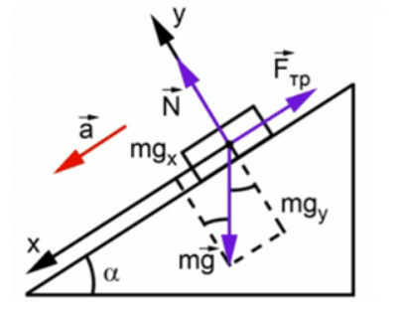
Постановка физической задачи
Брусок массой m кг равномерно соскальзывает вниз вдоль наклонной плоскости, расположенной под углом α к горизонту. Коэффициент трения между поверхностью бруска и поверхностью плоскости равно μ. Определите зависимость силы трения скольжения от коэффициента трения и угла наклона плоскости.
Рисунок 1. Силы, действующие на тело, скатывающееся по наклонной плоскости

Slide 4
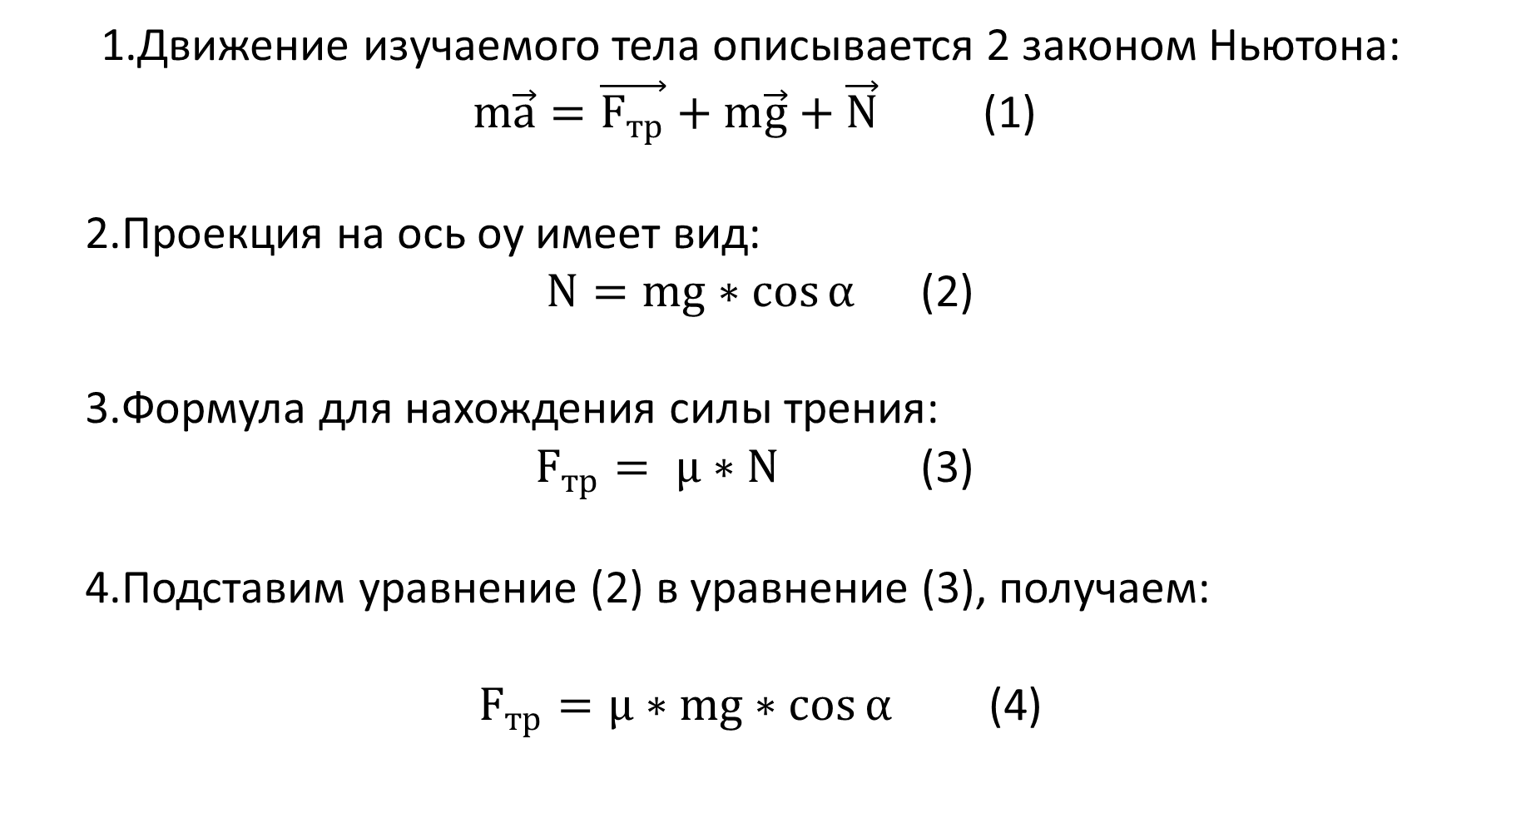
Математическая модель
1.Движение изучаемого тела описывается 2 законом Ньютона:
$m\vec{a}=\vec{F_{тр}}+m\vec{g}+\vec{N}$ (1)
2.Проекция на ось оy имеет вид:
$N=mg∗\cos{α}$ (2)
3.Формула для нахождения силы трения:
$F_{тр}= μ∗N$ (3)
4.Подставим уравнение (2) в уравнение (3), получаем:
$F_{тр}=μ∗mg∗\cos{α}$ (4)

Slide 5
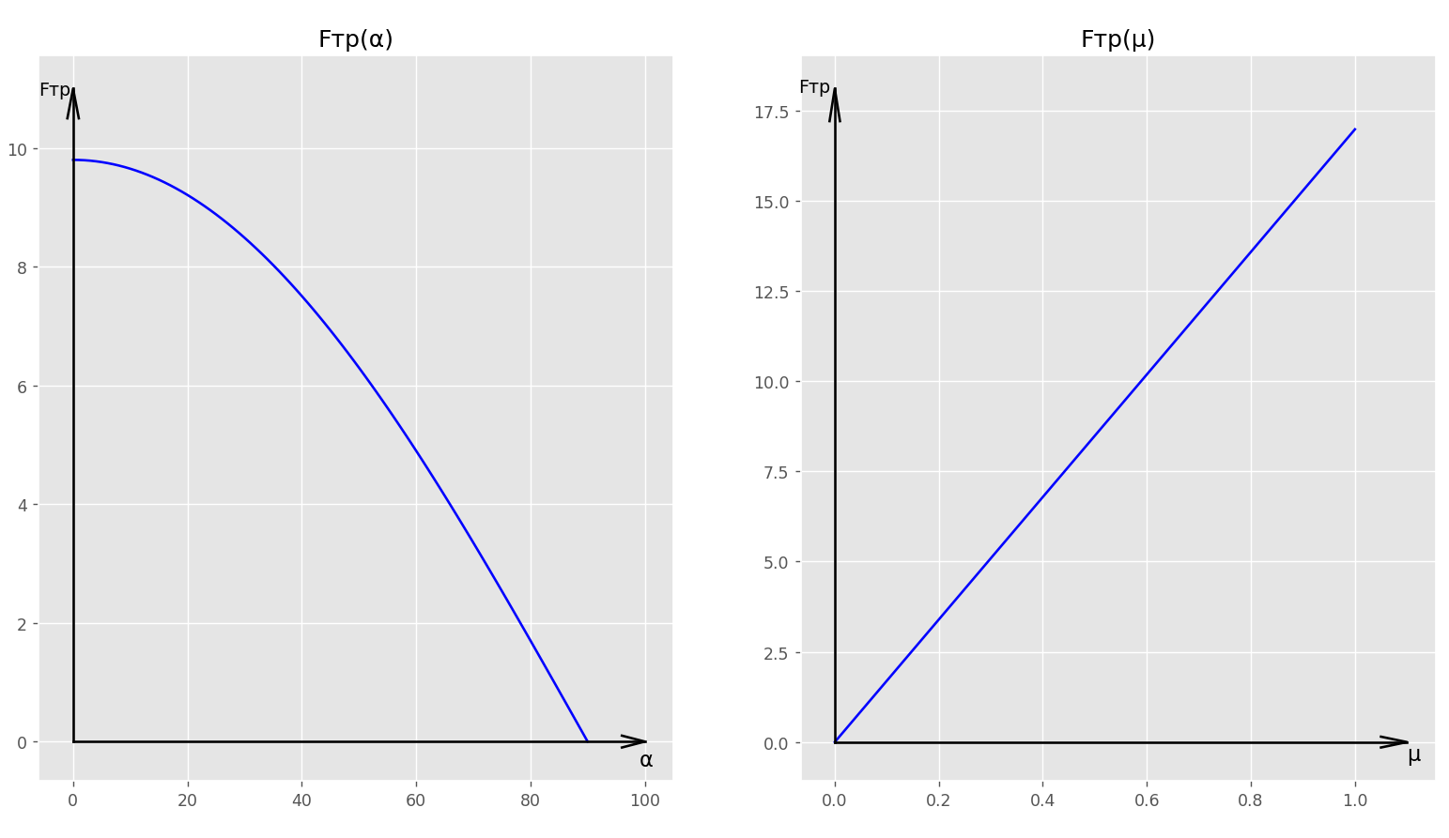
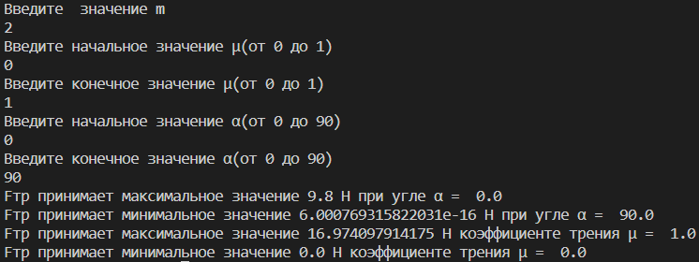
Результаты работы программы
Результат работы программы представлены на рисунках 2 и 3. Из полученных графиков видно, что сила трения скольжения в данном случае имеет прямую линейную зависимость от коэффициента трения и обратную косинусойдную зависимость от угла наклона плоскости, так как значение косинуса уменьшается при увеличении аргумента
Рисунок 2. Графики зависимости силы трения от угла наклонной плоскости и коэффициента трения.
Рисунок 3. Выходные данные.

Slide 6
Заключение
В данной курсовой работе были изучены и решены следующие задачи:
1.Проанализирована научно-методическая литература по теме исследования, на основании которой разработана математическая модель задачи.
2.Разработана прикладная программа на языке Python «TRN».
3.Проведён вычислительный эксперимент, в результате которого исследованы зависимости силы трения от угла наклонной плоскости и коэффициента трения.

Slide 7
Источники
Дерягин, Б. В. Что такое трение?: - 2-е изд., перераб. и доп. - Москва: Изд-во Акад. наук СССР, 1963. - 230 с.: ил. - ISBN отсутствует.
И.В. Крагельский, В.С. Щедров Развитие науки о трении. Сухое трение: Москва: Изд-во Акад. Наук СССР, 1956. - 235 с.: ил. - ISBN отсутствует.
Енохович, А.С. Справочник по физике: Москва: Просвещение, 1978. - 416 с.: ил. - ISBN отсутствует.
А.В. Чичинадзе, Э. Д. Браун, Н. А. Буше и др. Основы трибологии (трение, износ, смазка): - 2-е изд. перераб. и доп. - Москва: Машиностроение, 2001. -664 с.: ил. - ISBN 5-217-03053-4.
zftsh.online: сайт. - 2012. - URL: https://zftsh.online/articles/824 (дата обращения 06.12.2022).
efizika.ru: сайт. - 2016. - URL: https://efizika.ru/course/view.php?id=2 (дата обращения 08.12.2022).
vr-labs.ru: сайт. - 2013. - URL: https://vr-labs.ru/laboratories/mechanics/ (дата обращения 08.12.2022).
Силин, А.А. Трение и мы: Москва: Наука, 1987. - 189 с.: ил. - ISBN отсутствует
Дроздов, Ю.Н. Прикладная трибология: Москва: Эко-Пресс, 2010. - 603 с.: ил. – ISBN 978-5-904301-46-0.

